Slide 1
Социальные процессы и изменение общества (Ч. 1)
Лицей Ивацевичского района
Обществоведение (повышенный уровень)
10 класс
Ситник П.В.
2020

Slide 2
План
Социальный процесс и его виды
Революция или реформа

Slide 3
Социальный процесс и его виды
Социальный процесс - это однонаправленные и повторяющиеся социаль- ные действия, которые сохраняют или изменяют текущую ситуацию
Социальный процесс - это серия явлений взаимодействия людей друг с другом
Социальный процесс - это серия явлений, происходящих в организации и структуре групп, изменяющих отношения между людьми или отношения между составными элементами общности

Slide 4
Социальный процесс и его виды
Свойства социального процесса
массовый характер
целенаправленность
повторяемость во времени
устойчивость (есть причинно-следственная связь этапов про- цесса)
характер и содержание (самодеятельность и сознательность участников; общественный характер действий, мотивов и пос- ледствий)
условия протекания (внешние и внут- ренние)
конкретный социальный процесс
темпы протекания (эволюционные или революционные)

Slide 5
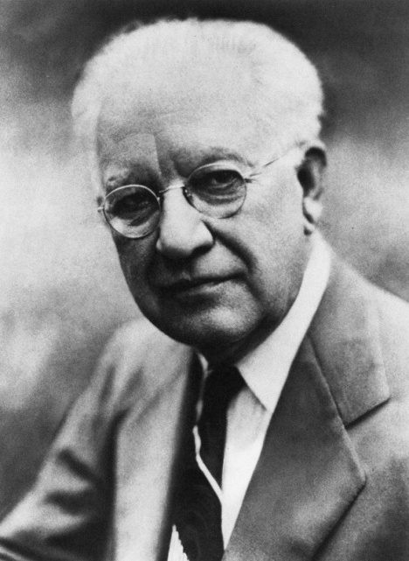
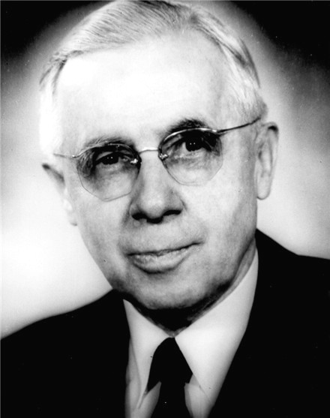
Социальный процесс и его виды
Типы социальныхй процессов (по Р.Парку и Э.Бёрджессу)
кооперация (сотрудничество)
конкуренция (соперничество)
приспособление (адаптация)
ассимиляция (постепенное слияние)
амальгамизация (смешение)
конфликт (столкновение)
Роберт Парк, американский социолог
Эрнст Бёрджесс, американский социолог

Slide 6
Социальный процесс и его виды
Дополнительные виды социальных процессов (современная социология)
процессы воспроизводства (сохранение системы через повторе- ние) и развития (сохранение через новое качество: прогрессив- ные или регрессивные, революционные или эволюционные про- цессы)
стихийные (незапланированные) и сознательные (запланиро- ванные)
процессы социальной мобильности
процессы поддержания границ - сохранение пограничных (раз- делительных) линий между социальными группами
процессы организации (создание нового, упорядочивание), де- зорганизации (разрушение устоявшихся правил, структур) и ре- организации (изменения, улучшения, перестройки)

Slide 7
Социальный процесс и его виды
Социальный процесс (по направленности)
воспроизводство
развитие
сохранение системы через повторение
сохранение через новое качество
прогрессивные
регрессивные
революционные
эволюционные

Slide 8
Социальный процесс и его виды
Социальный процесс (по содержанию)
организация
дезорганизация
реорганизация
создание нового, упорядочивание
разрушение устоявшихся правил, структур
изменения, улучшения, перестройки

Slide 9
Социальный процесс и его виды
Социальный процесс (по характеру)
стихийные
сознательные
незапланированные
запланированные

Slide 10
Социальный процесс и его виды
Социальный процесс (по уровню социальной системы)
на уровне отдельного человека
на уровне социальной группы
на уровне общества
на уровне человечества

Slide 11
Социальный процесс и его виды
Социальный процесс (по темпам протекания)
эволюция
революция
постепенные и вместе с тем существенные изменения в общественной жизни, происходящие естественным путём
резкий скачкообразный переход к качественно новому состоянию общества

Slide 12
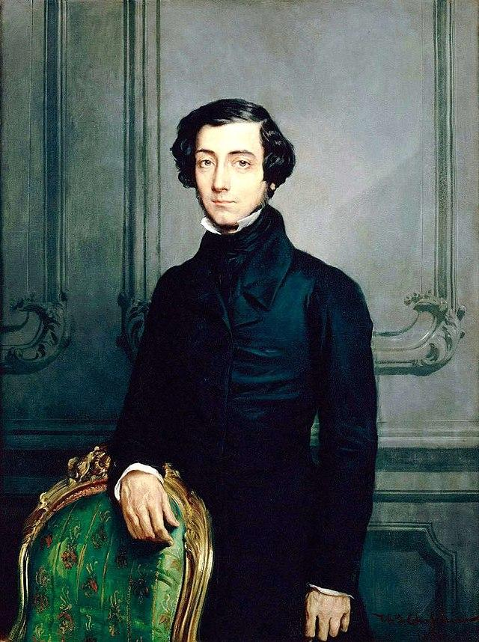
Революция или реформа
«Объективные цели революции могут быть достигнуты реформа- торскими методами при условии их осознания верхами, их гибкости и политической воли».
А.Токвиль
Алексис де Токвиль, французский политический деятель

Slide 13
Революция или реформа
Объективные цели революции (по А.Токвилю)
завоевание власти
благосостояние народа
сохранение целостности общества
новые перспективы развития

Slide 14
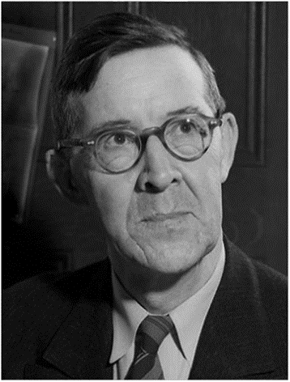
Революция или реформа
Факторы революционной ситуации (по П.Сорокину)
голод
жилищная проблема
угроза безопасности
сегрегация по полу, конфессии и другим признакам
ущемление рефлекса свободы, личного достоинства и прав собственности
Питирим Сорокин, русско-американский социолог

Slide 15
Революция или реформа
Революционная ситуация
поиск путей и способов разре- шения револю- ционной ситуа- ции
осознание тщет- ности ожиданий перемен к луч- шему
Революция
Питирим Сорокин, русско-американский социолог

Slide 16
Революция или реформа
Современное общество
Верхи не осознают реформаторские методы, им не хватает гибкости и политической воли
«шоковая терапия»
«цветные революции»
неприемлемы

Slide 17
Революция или реформа
Общественные формы и структуры
Новые условия
Нарушение нормального хода социальных процессов, появление деструктивных явлений в сфере отношений, институтов и общностей
важно
Мониторинг социальных устоев общества

